Slide 1

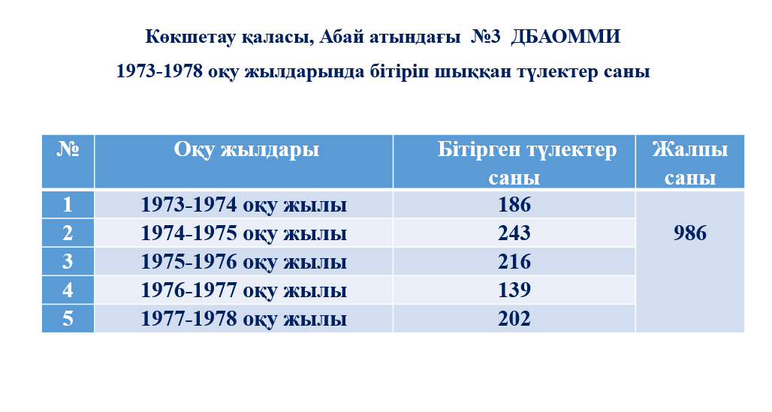
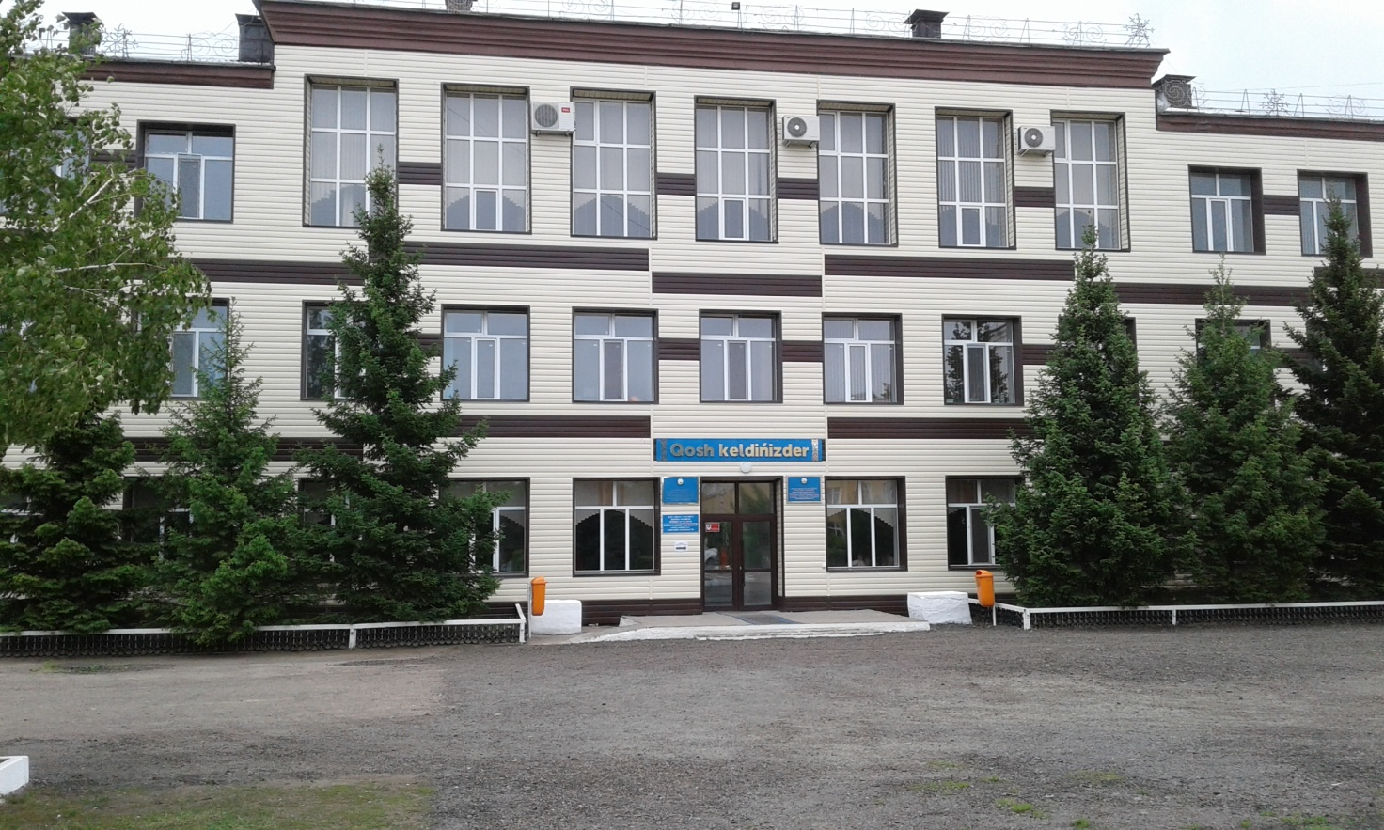
Көкшетау қаласы, Абай атындағы (қазақ тілінде оқытылатын) дарынды балаларға арналған №3 облыстық мамандандырылған
мектеп - интернаты КММ
1973-1978
оқу жылдары
986
түлек бітірді

Slide 2
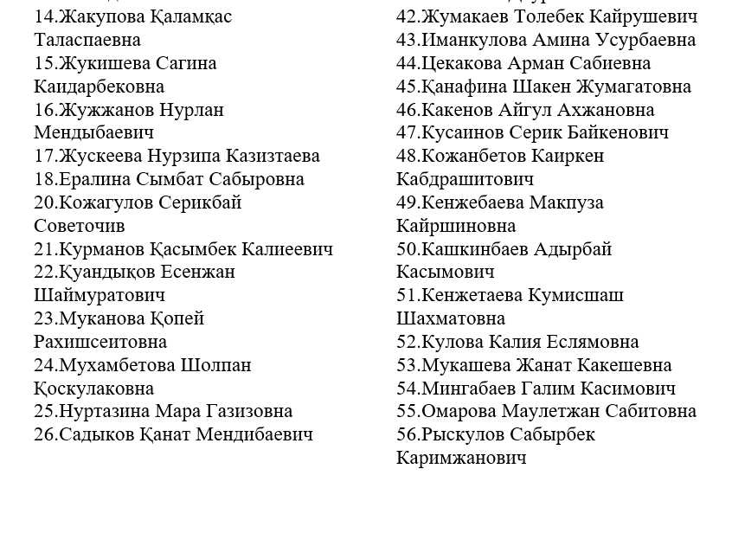
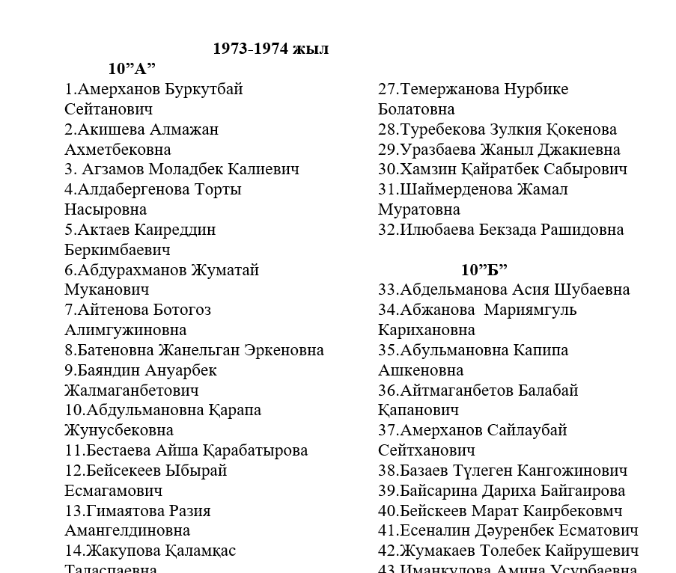
1973-1974 оқу жылында бітіріп шыққан түлектер
Сағым жыл жанға алаулы жағар отты,
Олар да күні кеше бала бопты.

Slide 3
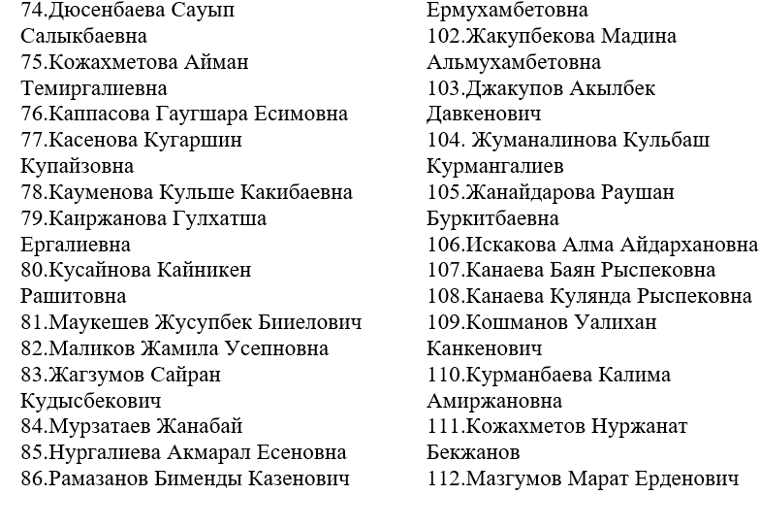
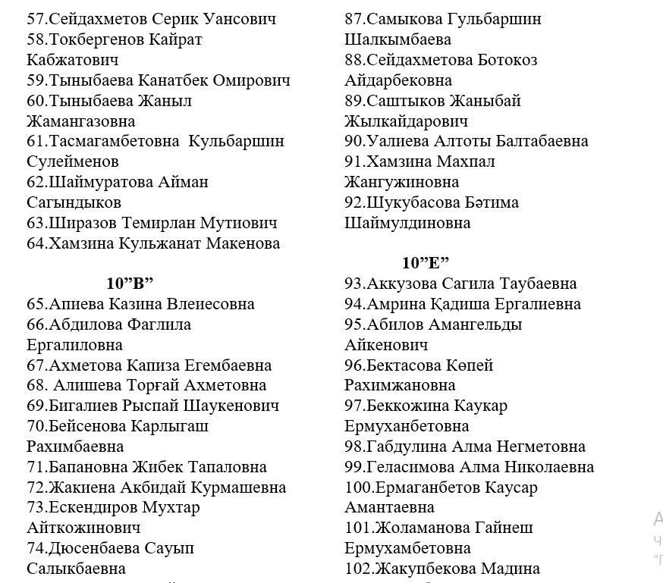
1973-1974 оқу жылында бітіріп шыққан түлектер
Сағым жыл жанға алаулы жағар отты,
Олар да күні кеше бала бопты.

Slide 4
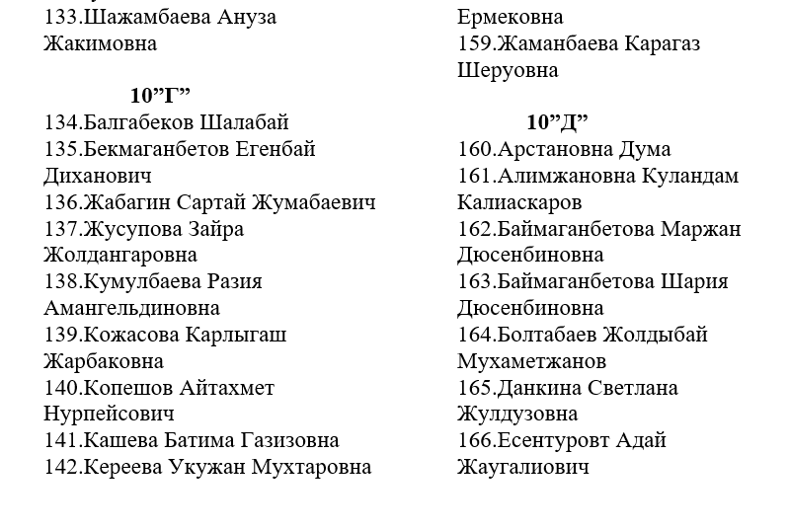
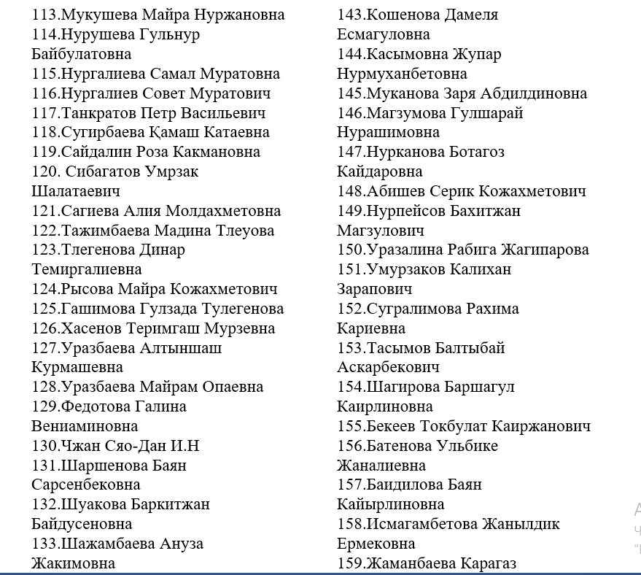
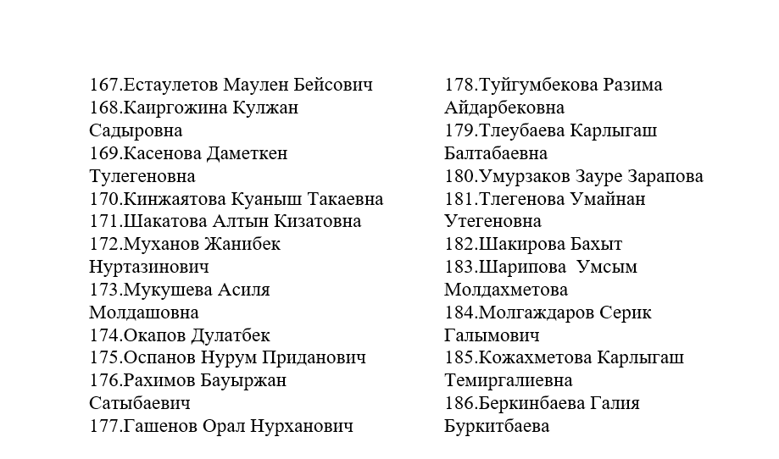
1973-1974 оқу жылында бітіріп шыққан түлектер
Сағым жыл жанға алаулы жағар отты,
Олар да күні кеше бала бопты.

Slide 5
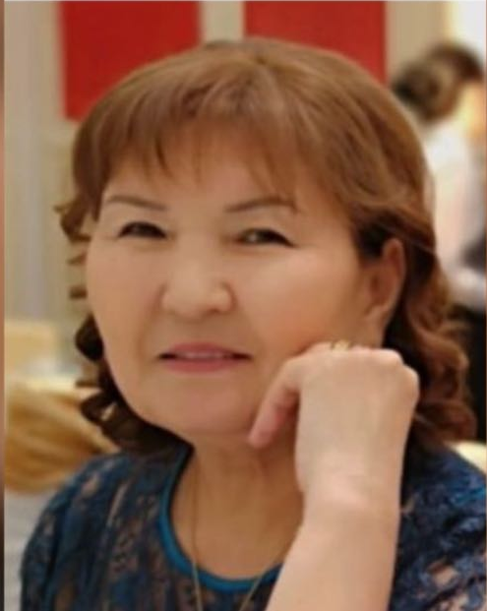
Естелік суреттер : бас қоссақ сыр айтуға өткен күннен
Сыныптпастарымен кездесіп тұрады. Атап айтқанда, 1974 жылғы «Д» класының түлектері Қинаятова Қуаныш, Мукушева Асия, Секенова Дамеш, Арыстанова Жұма, Баймағанбетова Маржан, Ташенов Орал, Есентуров Адай, Шарипова Ұмсын- бүгінгі күні отбастарымен араласып, достығы жарасқан сыныптастар.
1974
Қайырғожина Гүлжан Садырқызы

Slide 6
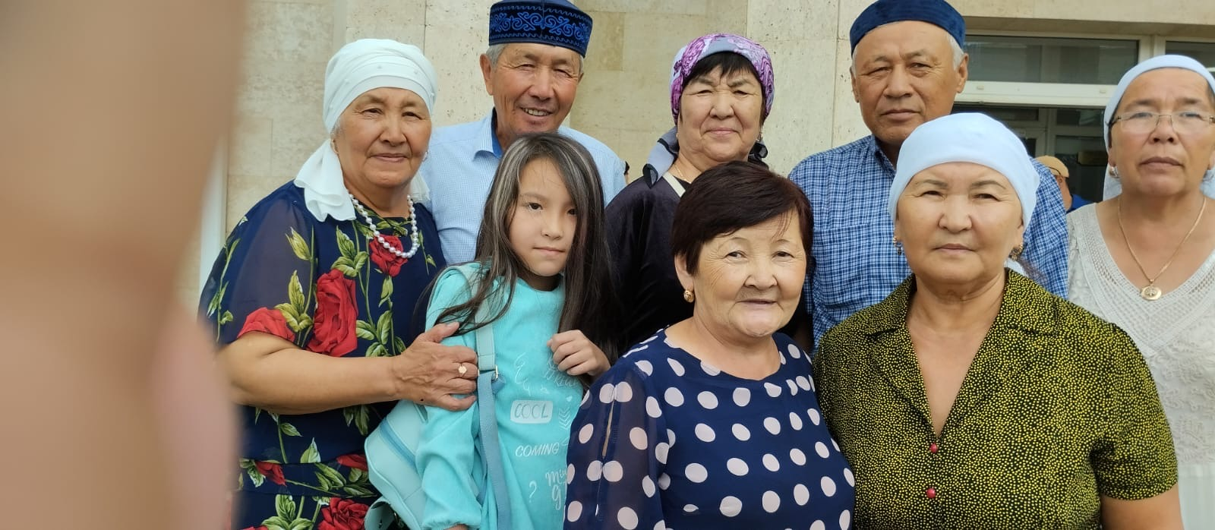
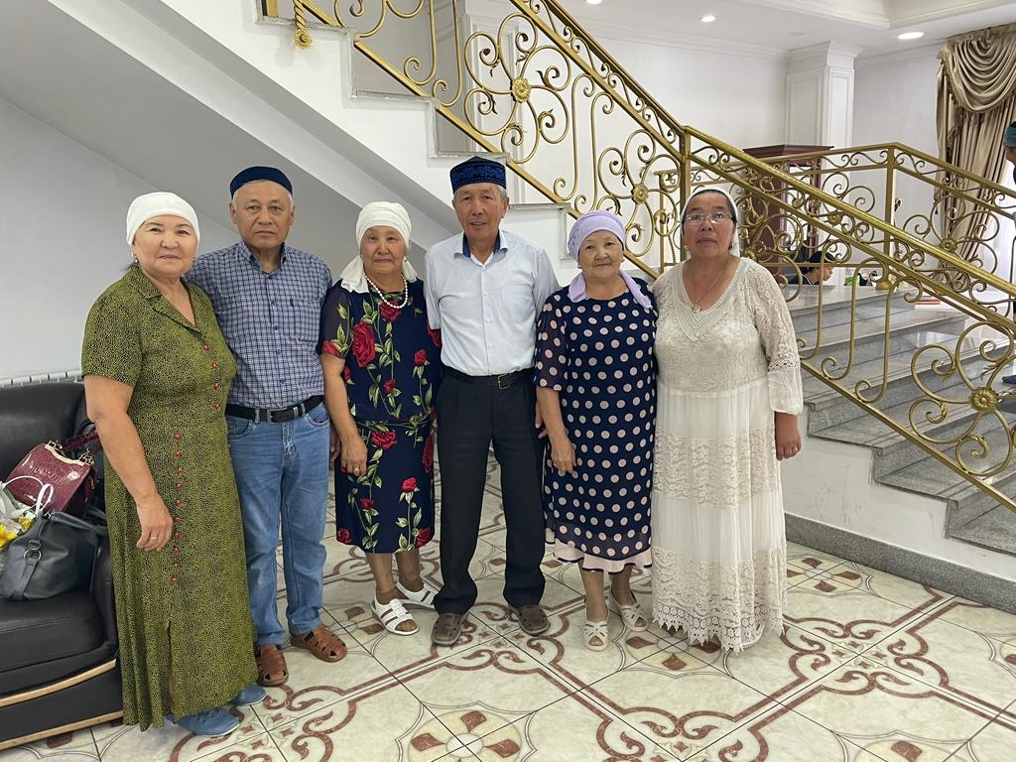
Естелік суреттер : бас қоссақ сыр айтудан өткен күннен
1974
Сыныптастар кездесуінен

Slide 7
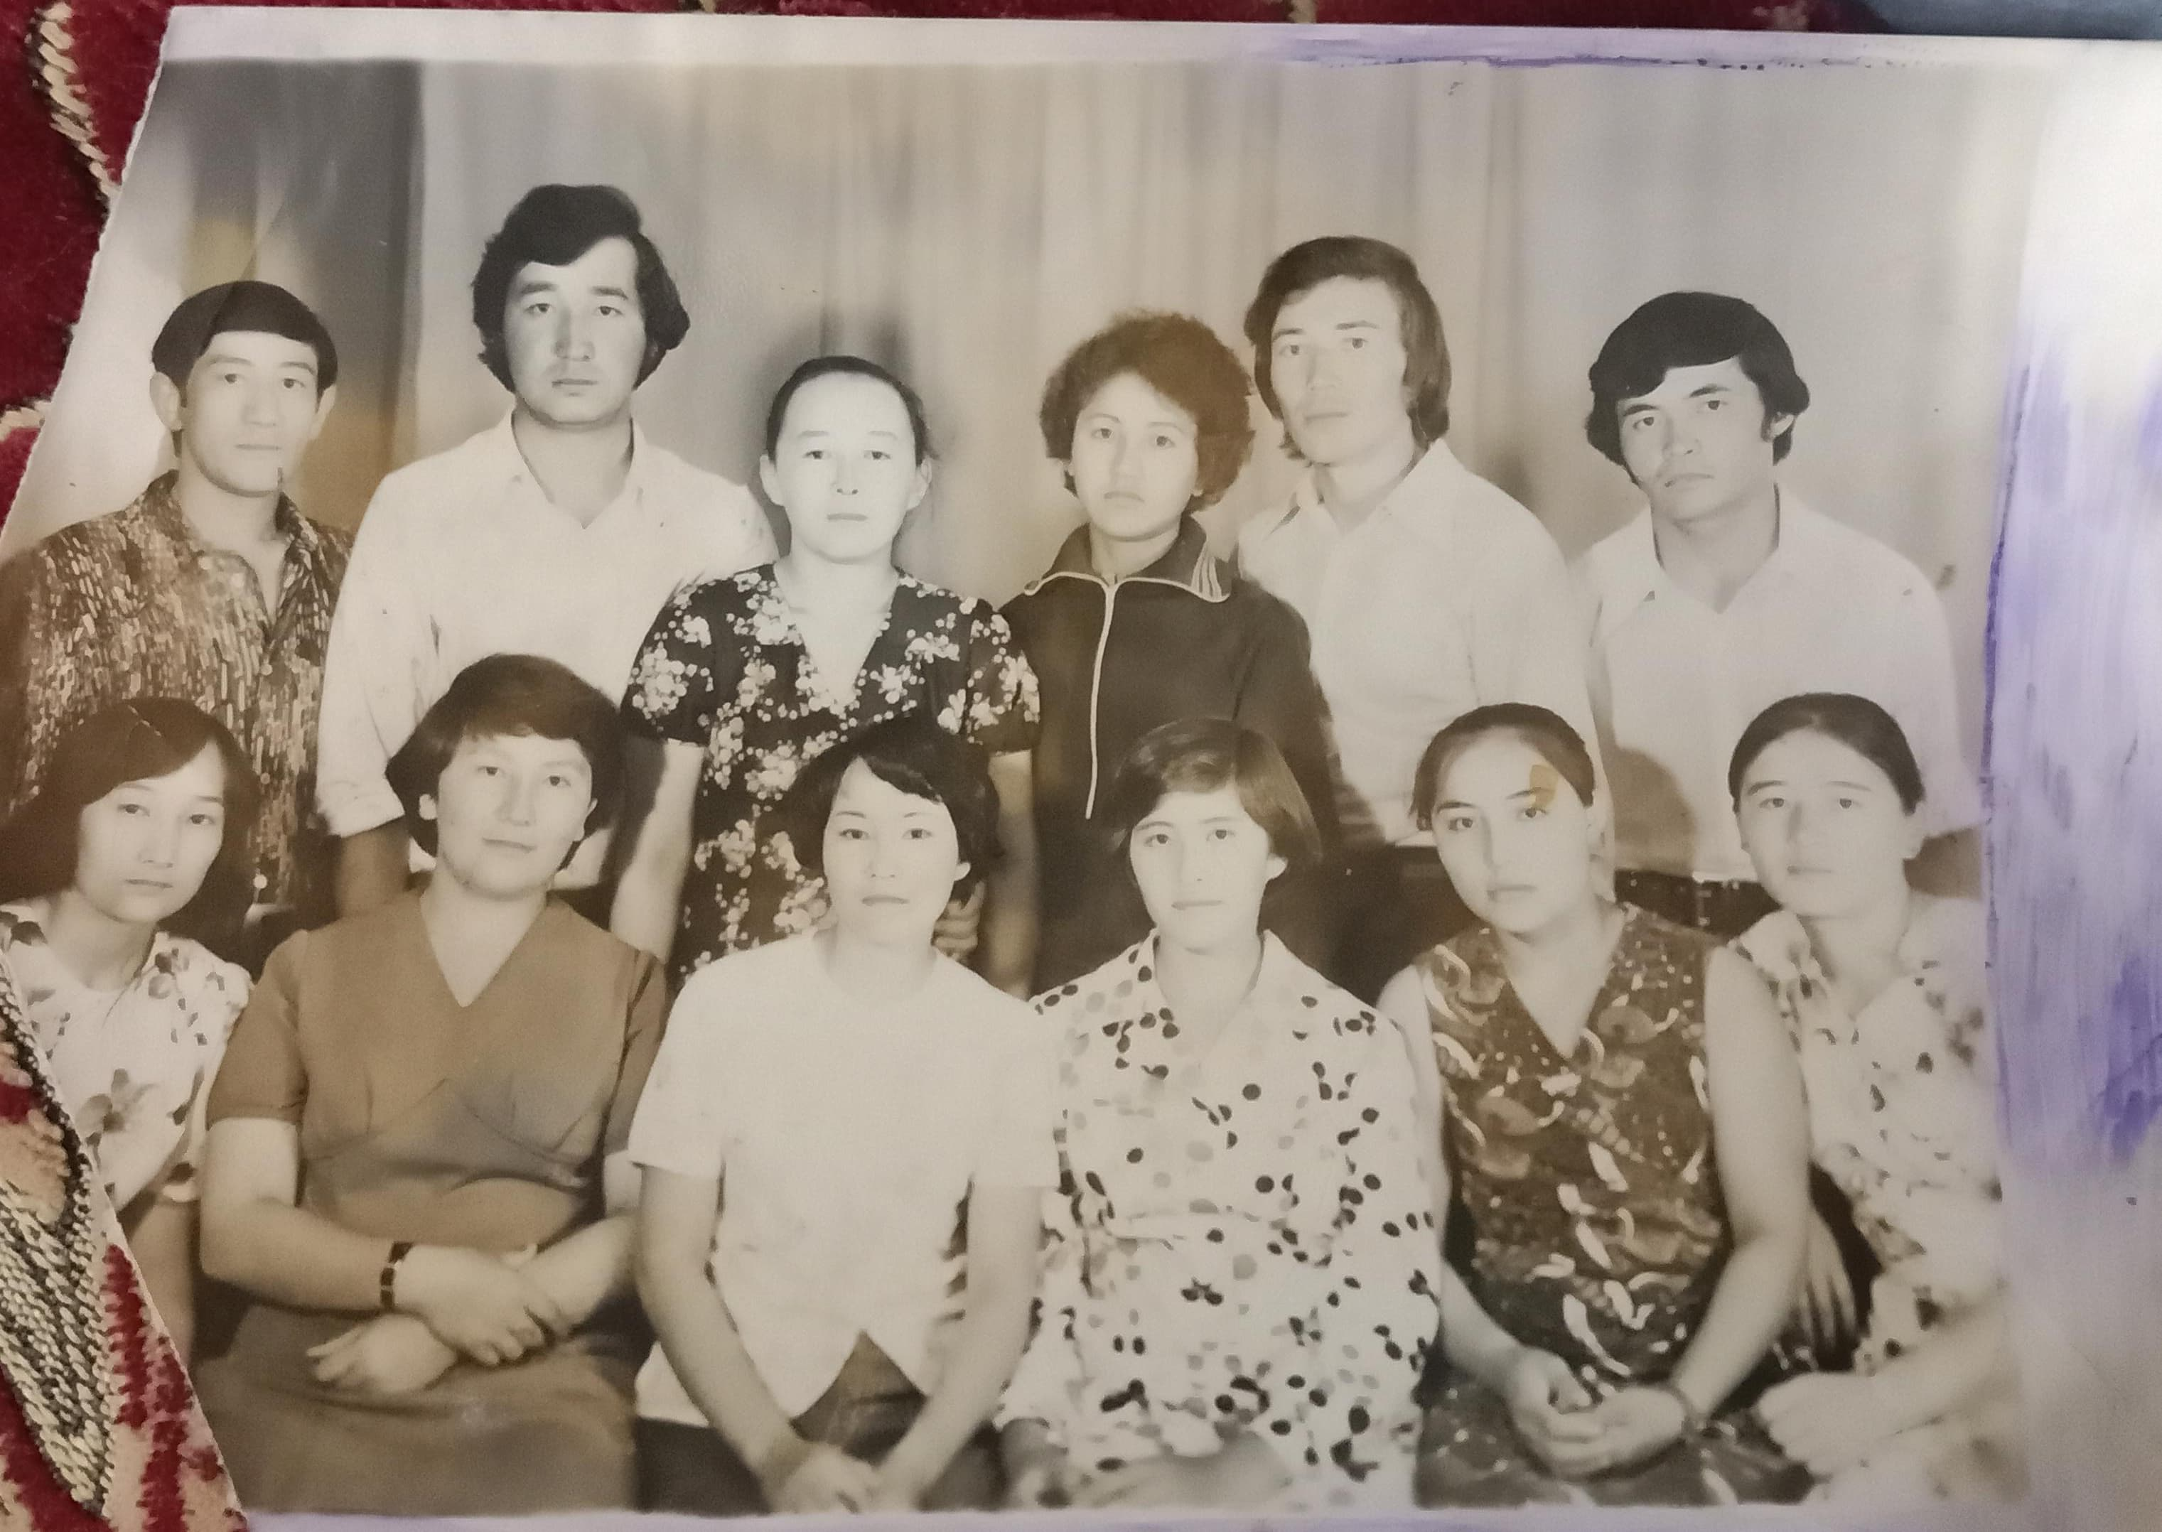
Естелік суреттер : бас қоссақ сыр айтуға өткен күннен
1974
10 « Г» сыныбының 1979 жылғы кездесуі

Slide 8
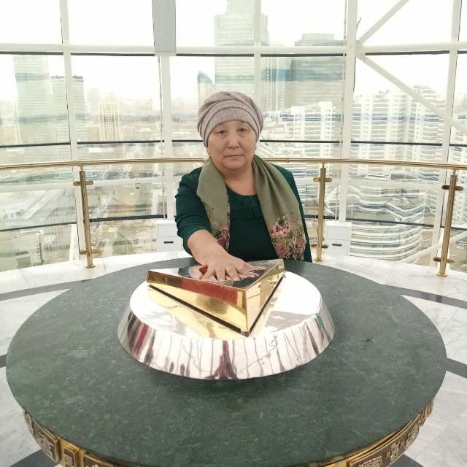
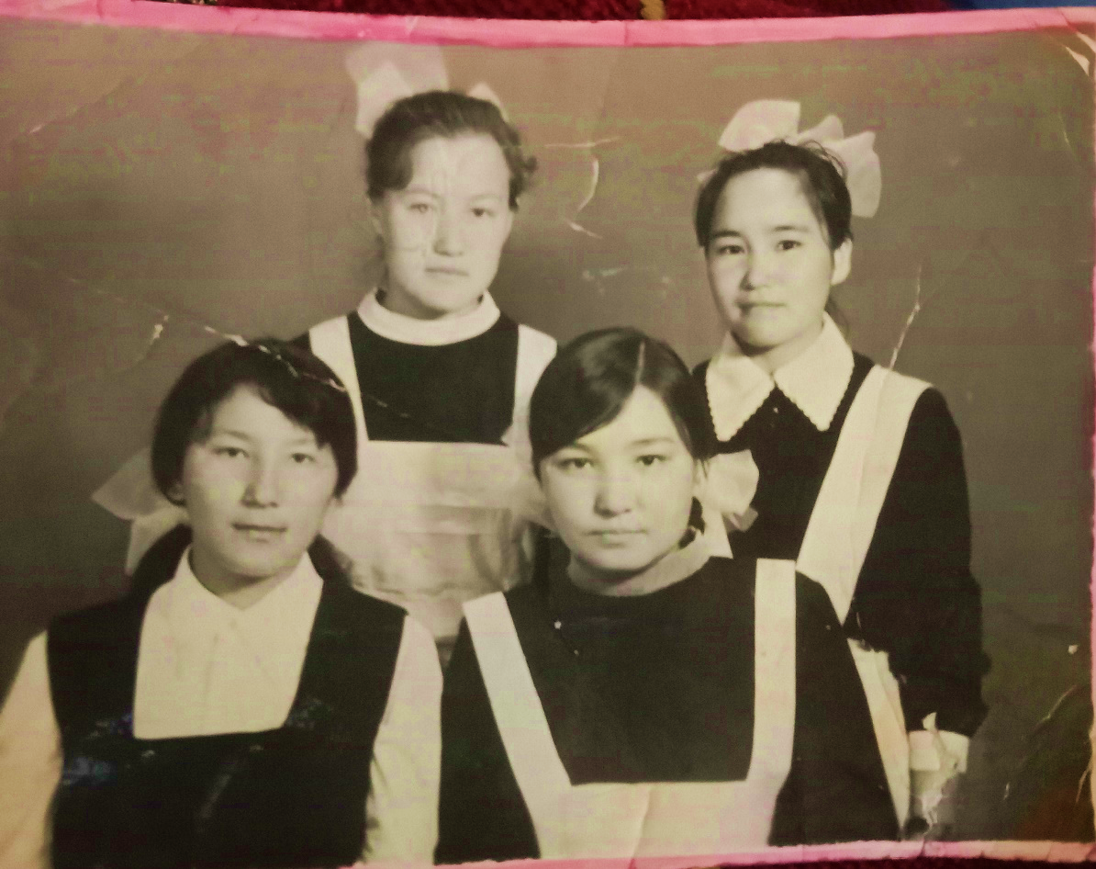
Естелік суреттер : бас қоссақ сыр айтудан күннен
1974
Жаманбаева (Адильбекова) Карагоз Шеруовна
Сыныптас құрбылар
1974 жыл

Slide 9
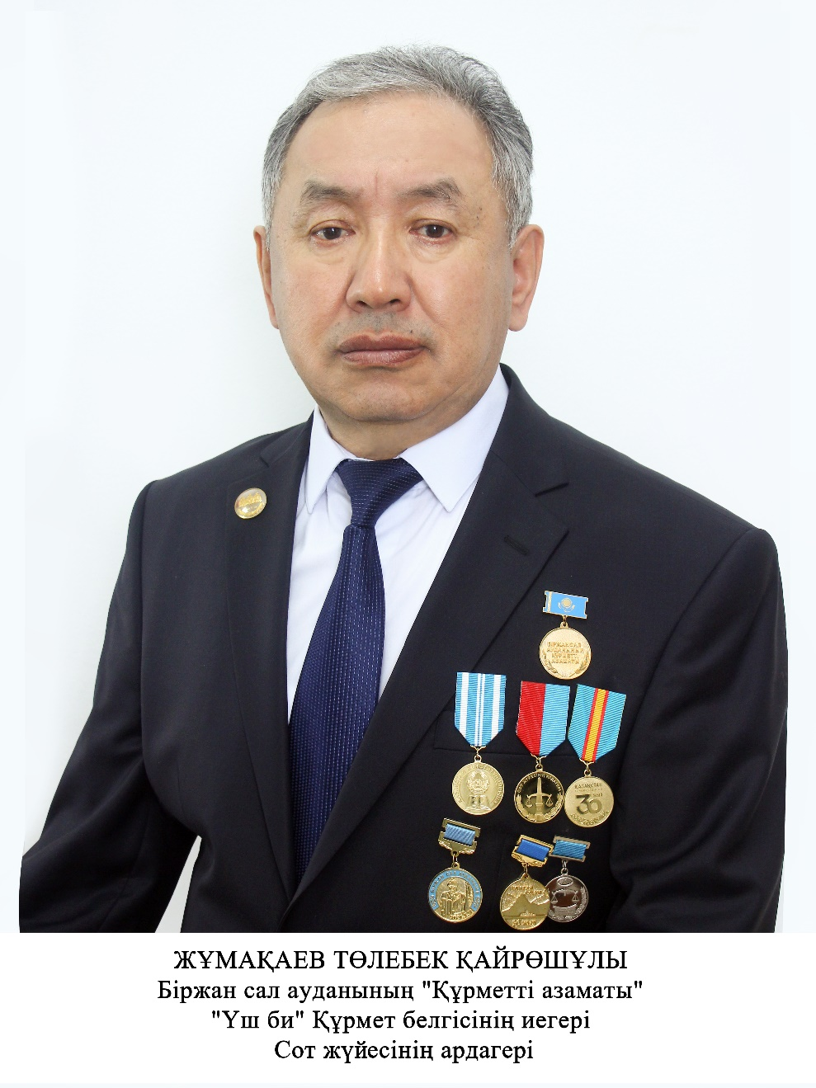
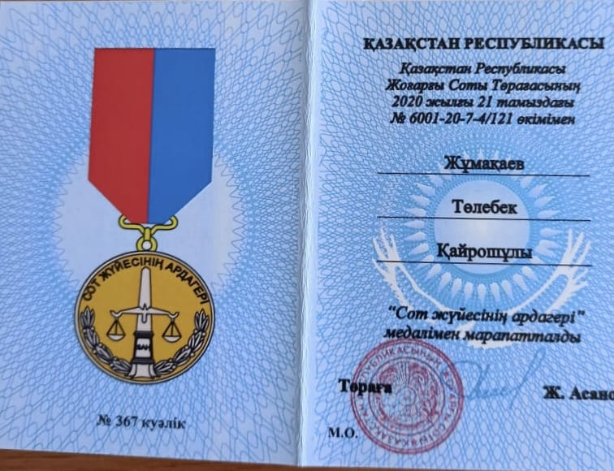
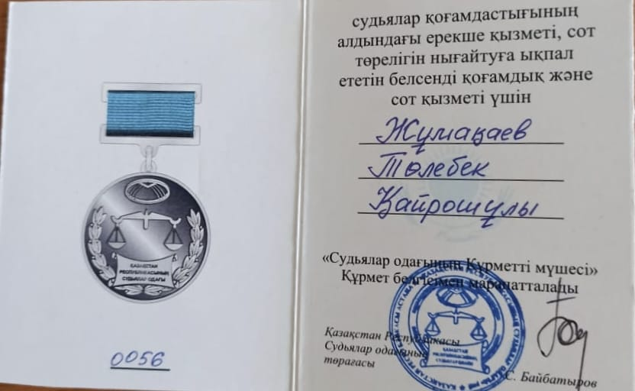
Естелік суреттер : бас қоссақ сыр айтудан күннен
1974

Slide 10
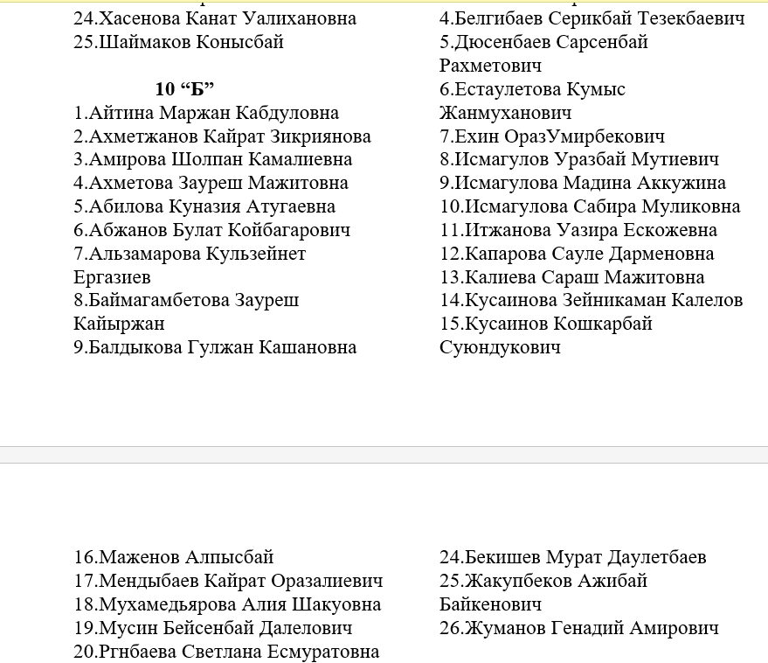
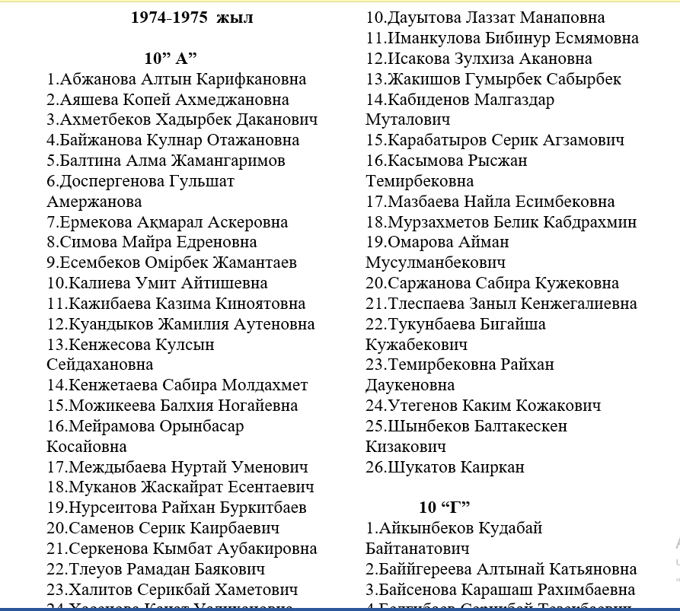
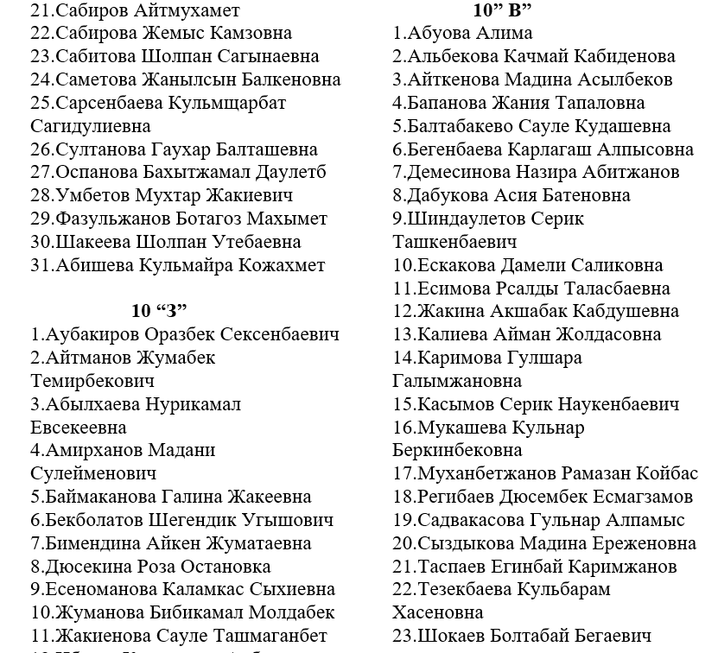
1974-1975 оқу жылында бітіріп шыққан түлектер
Есейіп, ержетсе де, ұстаздарға
Әлі сол түлек болып қала берер.

Slide 11
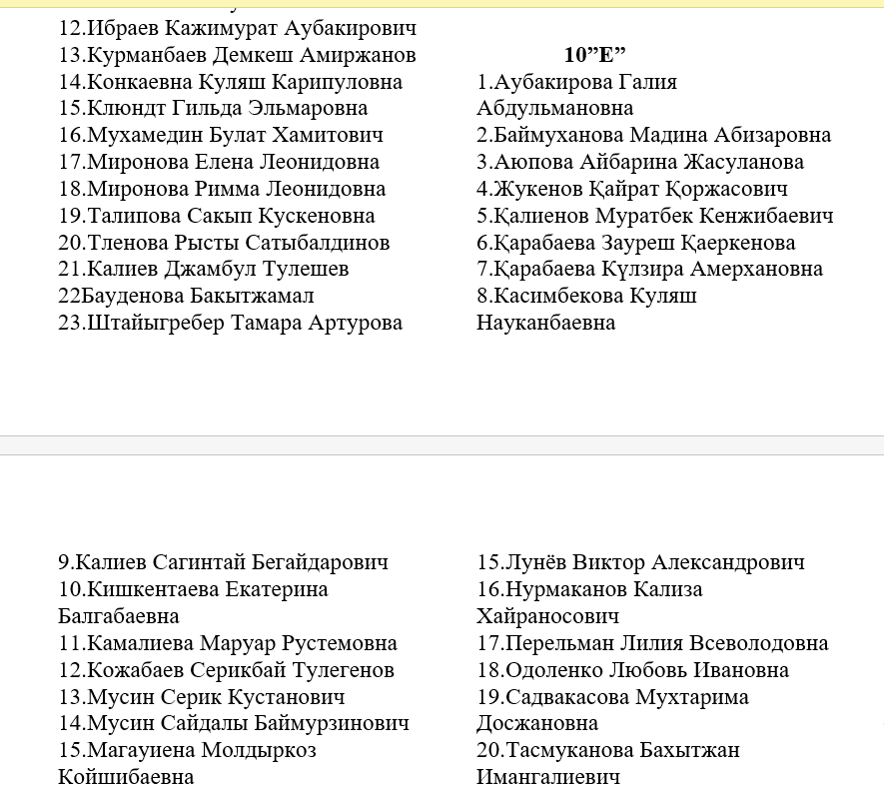
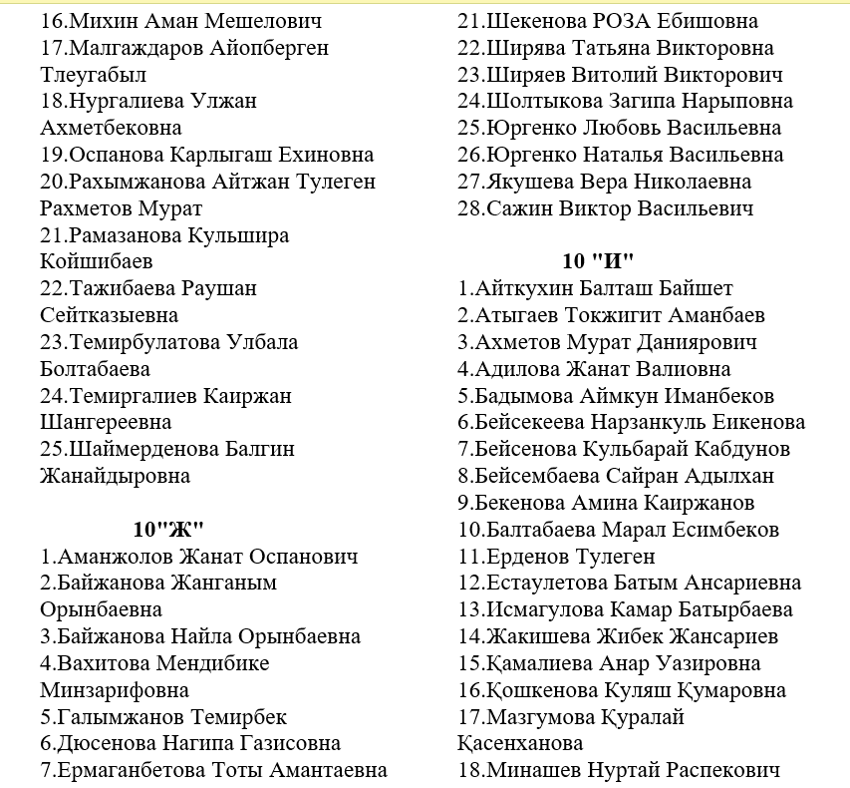
1974-1975 оқу жылында бітіріп шыққан түлектер
Есейіп, ержетсе де, ұстаздарға
Әлі сол түлек болып қала берер.

Slide 12
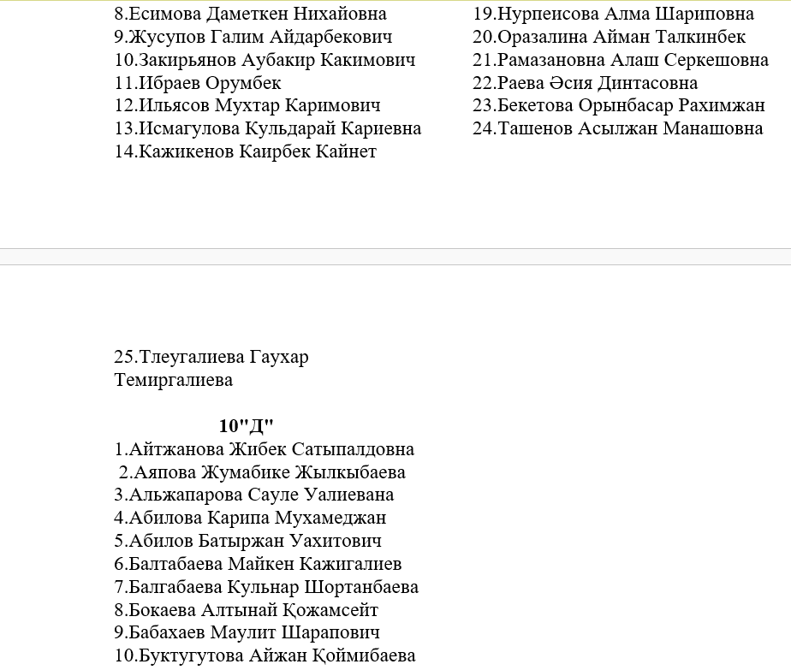
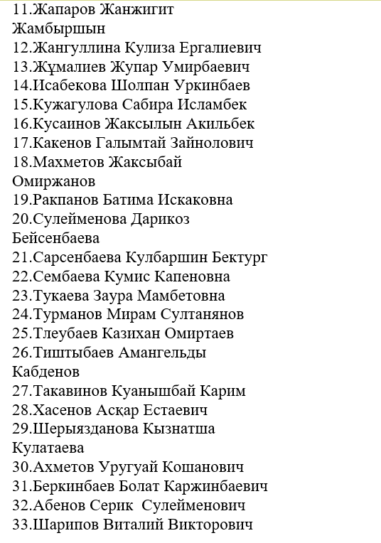
1974-1975 оқу жылында бітіріп шыққан түлектер
Есейіп, ержетсе де, ұстаздарға
Әлі сол түлек болып қала берер.

Slide 13
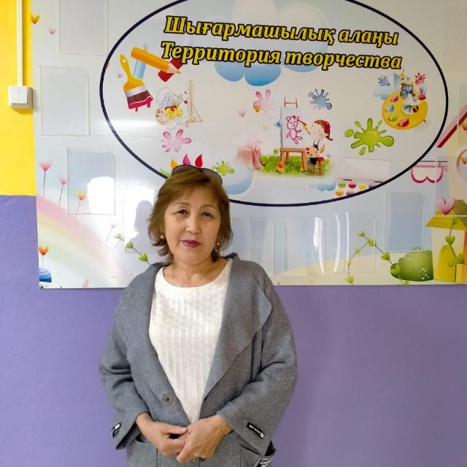
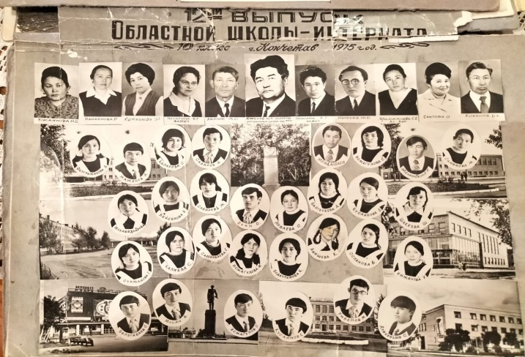
Естелік суреттер : бақытты сәт, шалқып шығар күндерім
1975 жыл
Сынып жетекшісі:
Кожабаева Роза Капаровна
Тәрбиеші:
Гуля Жумабаевна
Жеміс Қамзақызы

Slide 14
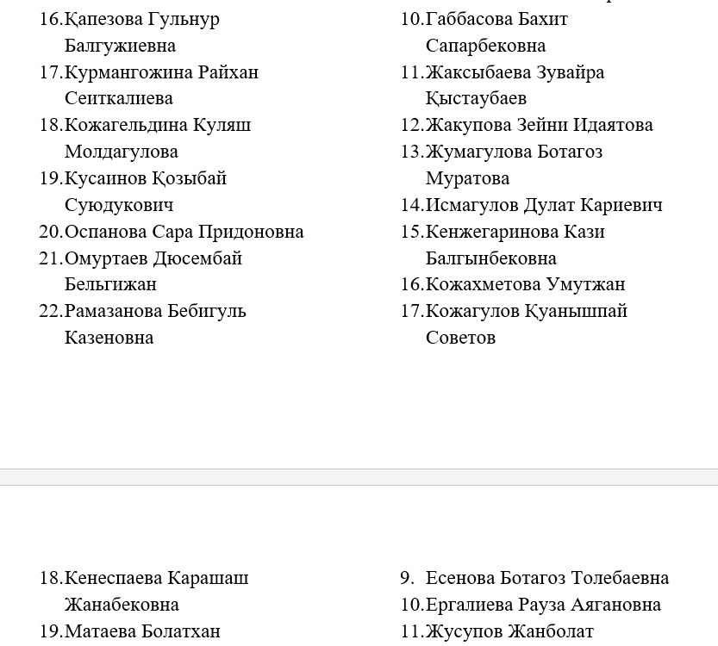
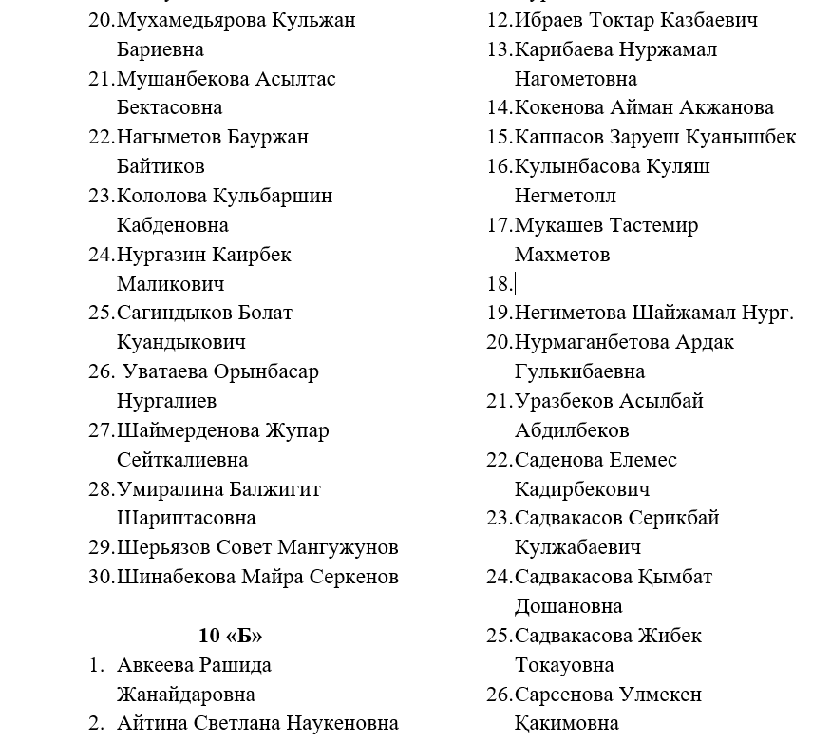
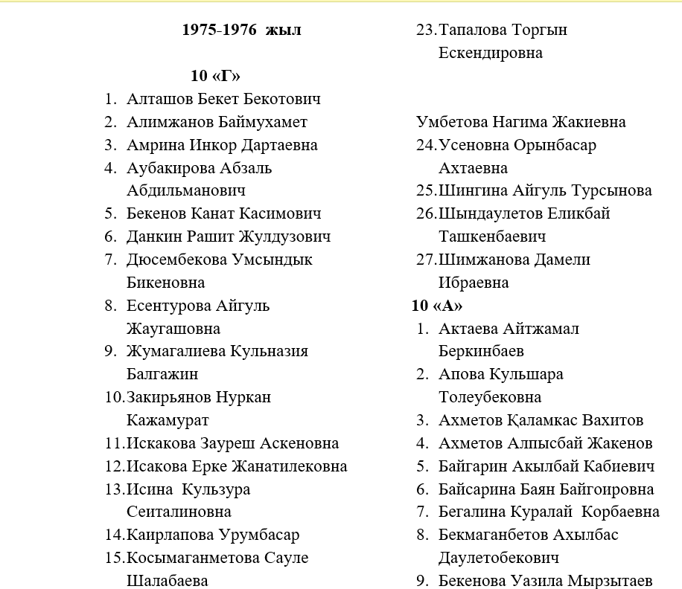
1975-1976 оқу жылында бітіріп шыққан түлектер
Тергендей бала шақтан дала гүлін,
Олардың ұқшы сырын дара бүгін.

Slide 15
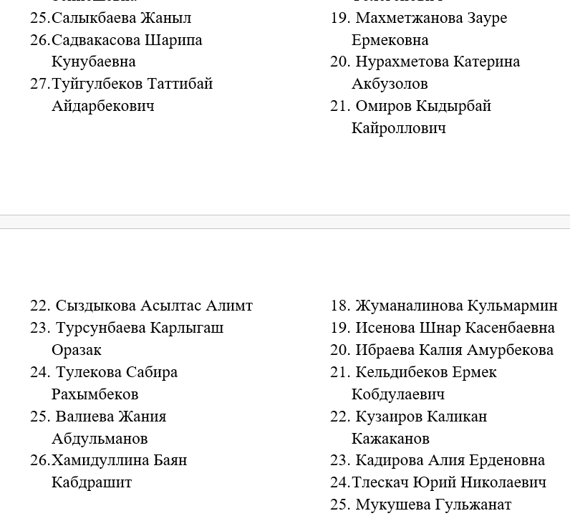
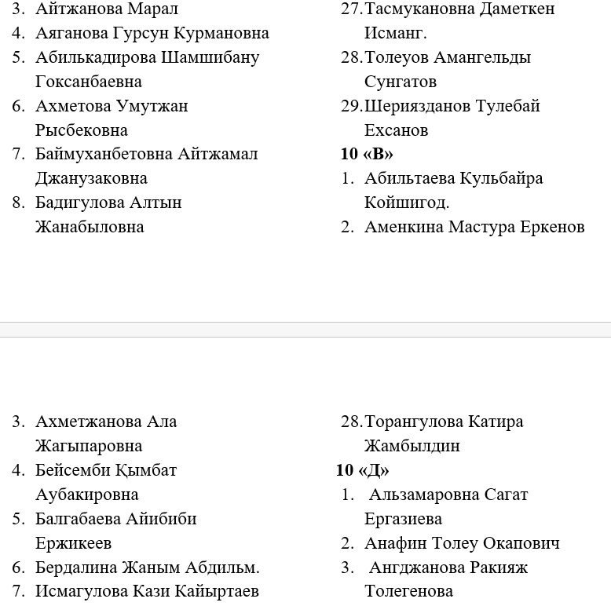
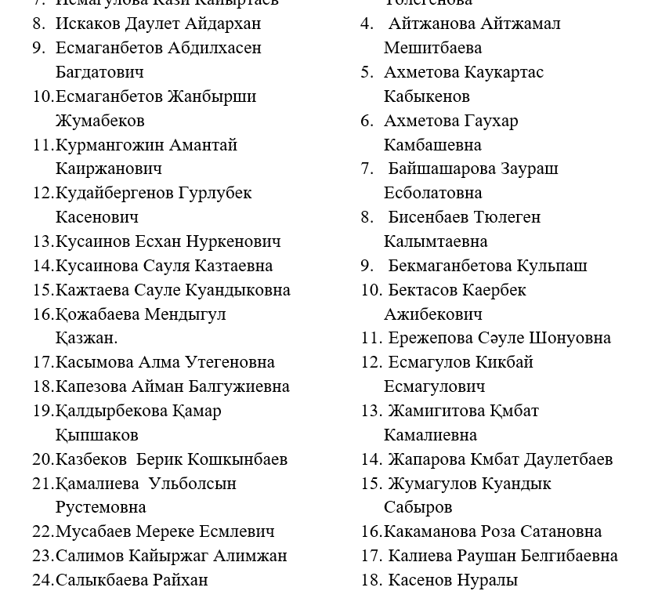
1975-1976 оқу жылында бітіріп шыққан түлектер
Тергендей бала шақтан дала гүлін,
Олардың ұқшы сырын дара бүгін.

Slide 16
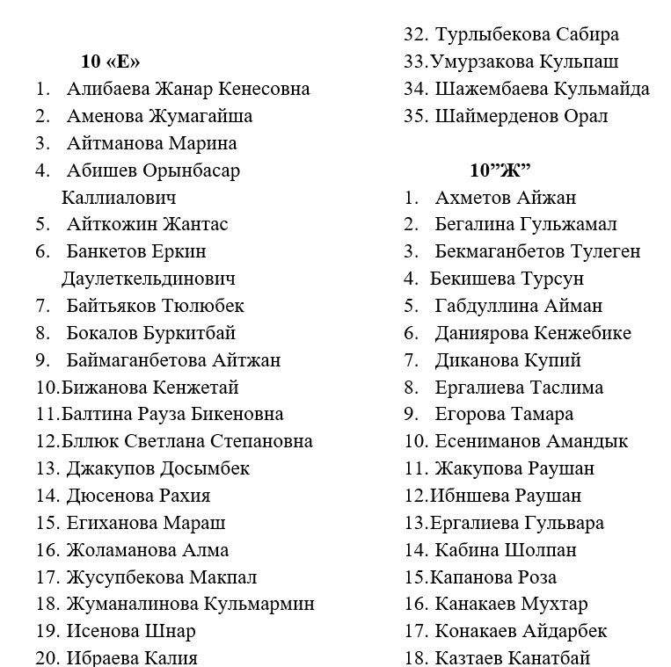
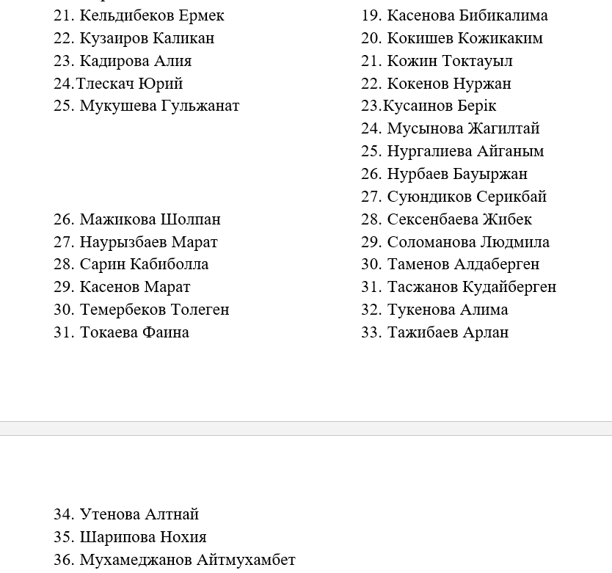
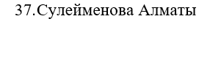
1975-1976 оқу жылында бітіріп шыққан түлектер
Тергендей бала шақтан дала гүлін,
Олардың ұқшы сырын дара бүгін.

Slide 17
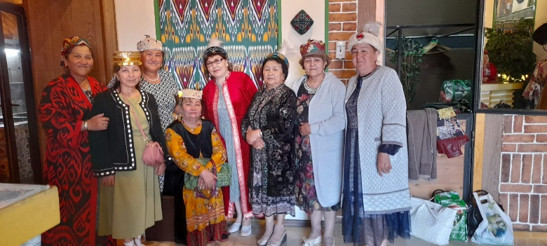
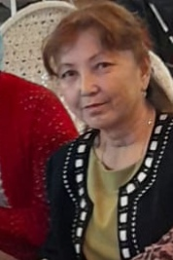
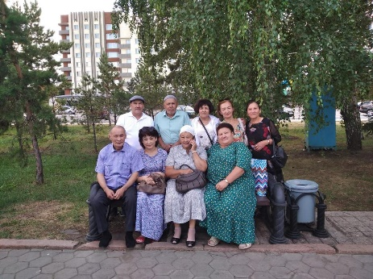
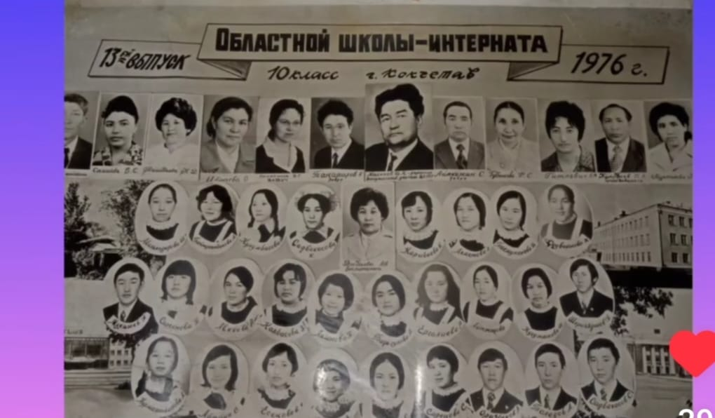
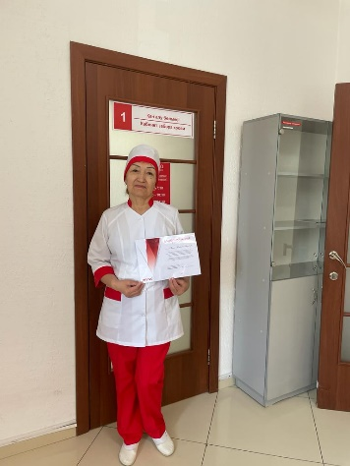
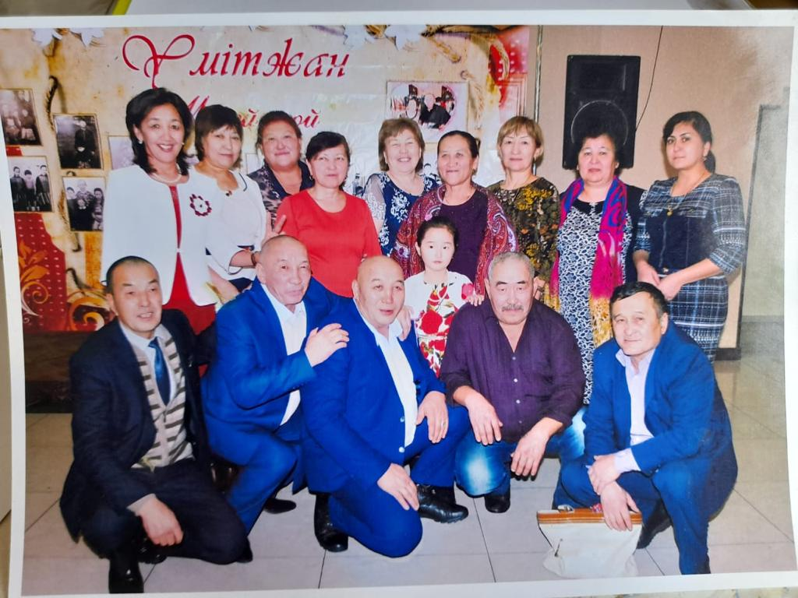
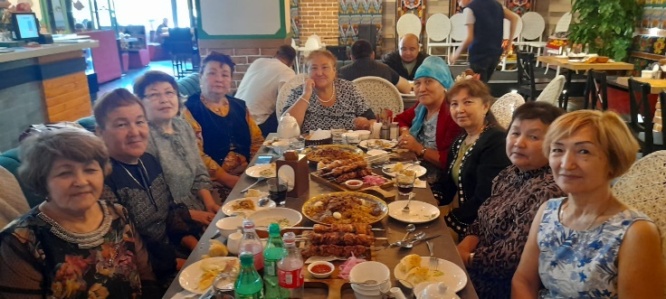
Естелік суреттер : жалындаған жастық шағым
Айтина(Бектасова) Светлана Наукановна
1976 жылғы түлектер
Суреттер мен мәліметтерді жинастырып беруші
1976

Slide 18
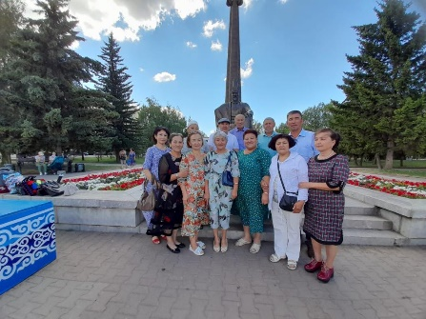
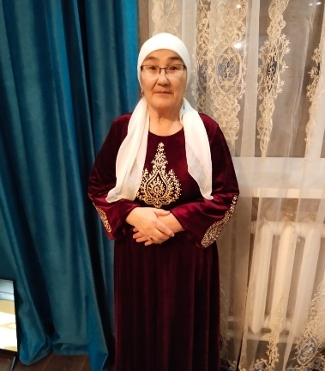
Естелік суреттер : жалындаған жастық шағым
1976

Slide 19
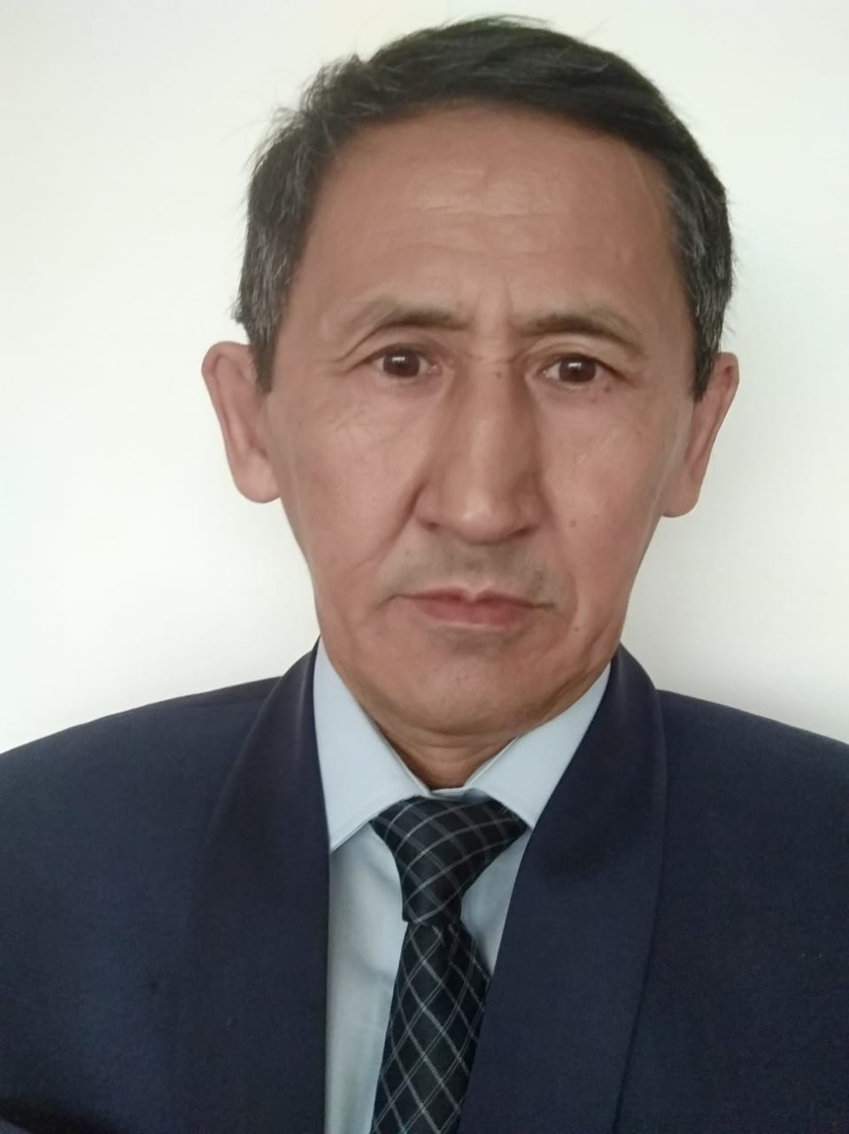
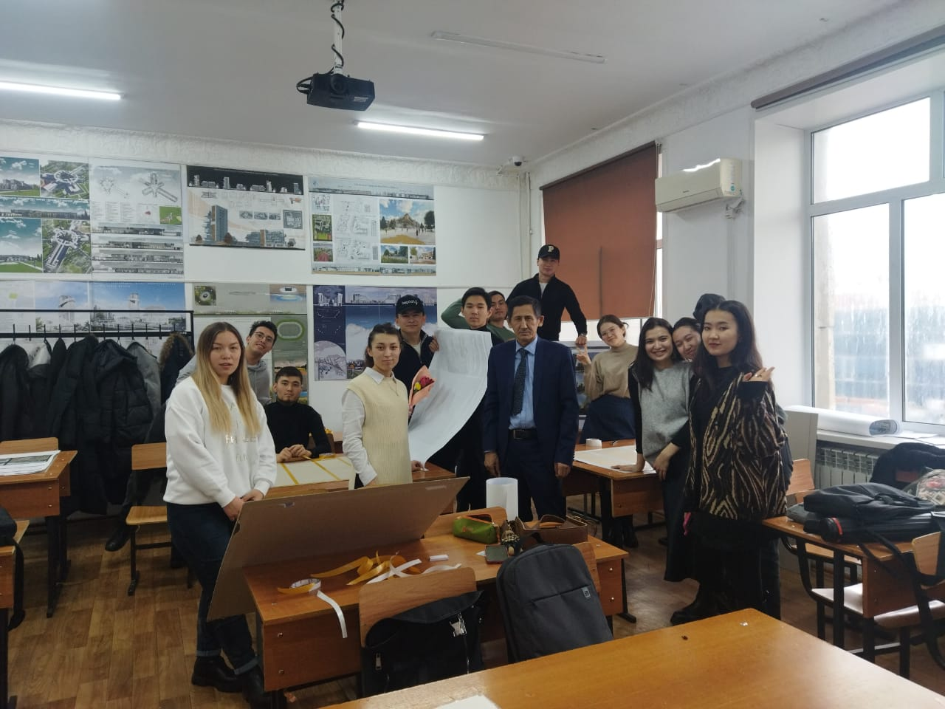
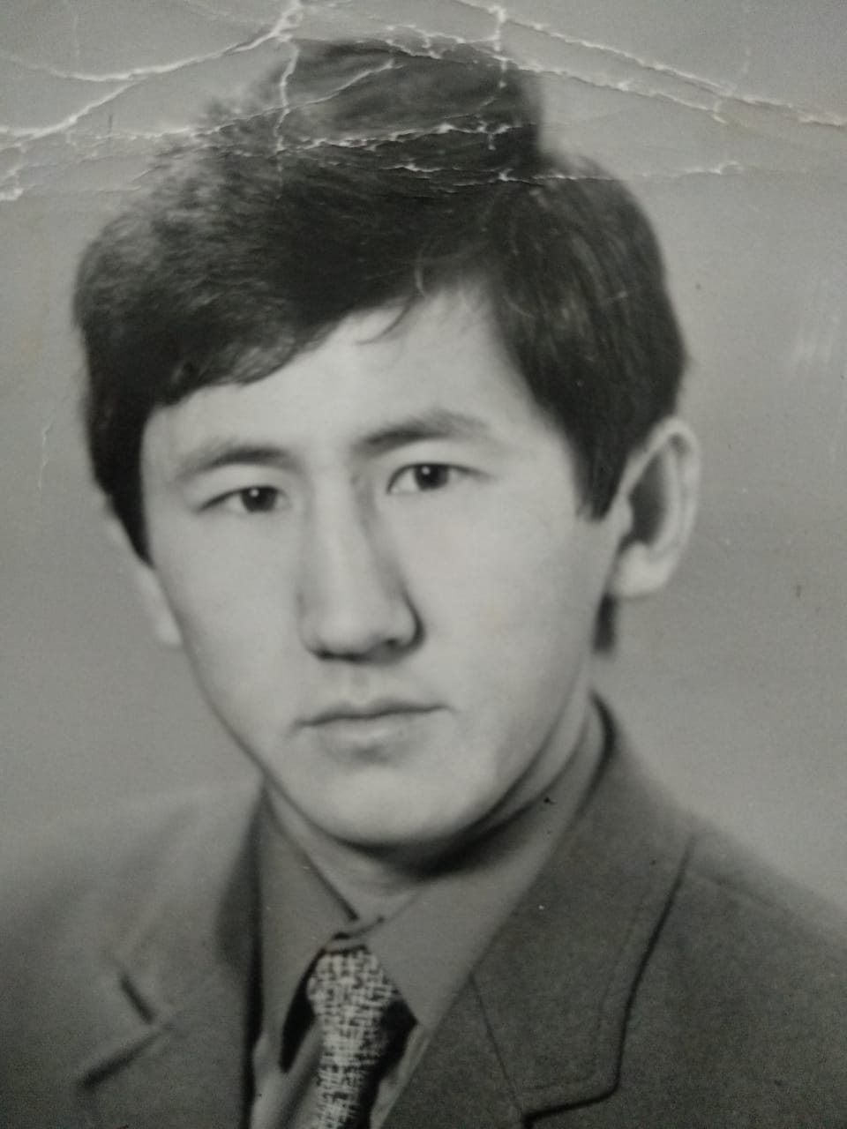
Естелік суреттер : жалындаған жастық шағым
1976
Шериазданов Төлебай , жеке макеттік шеберхана иесі.
Көкшетау Қопа көлінің барлық макеттерінің авторы.

Slide 20
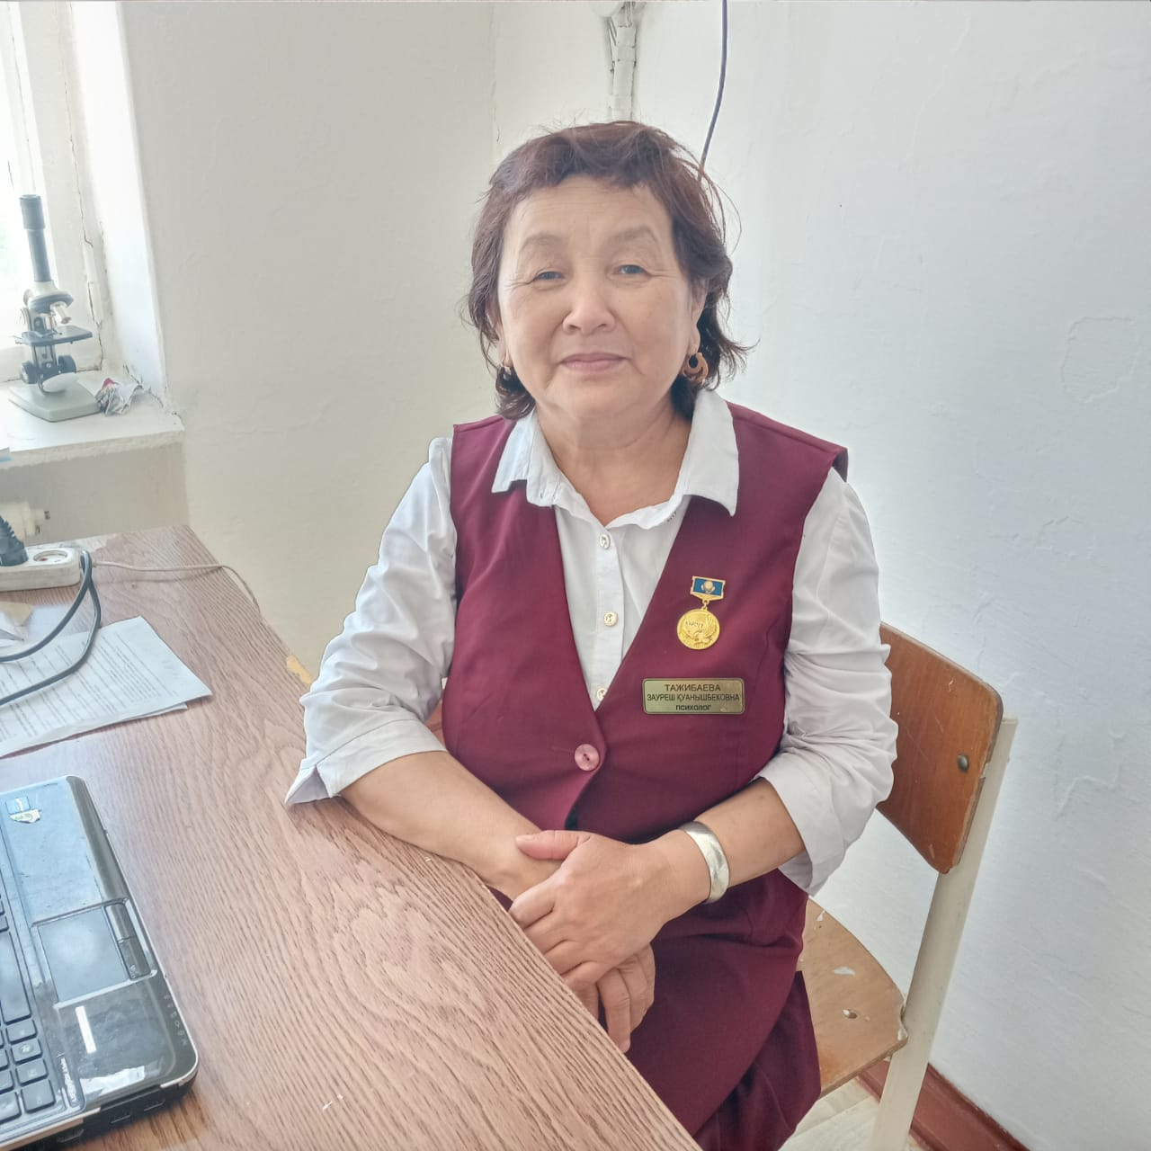
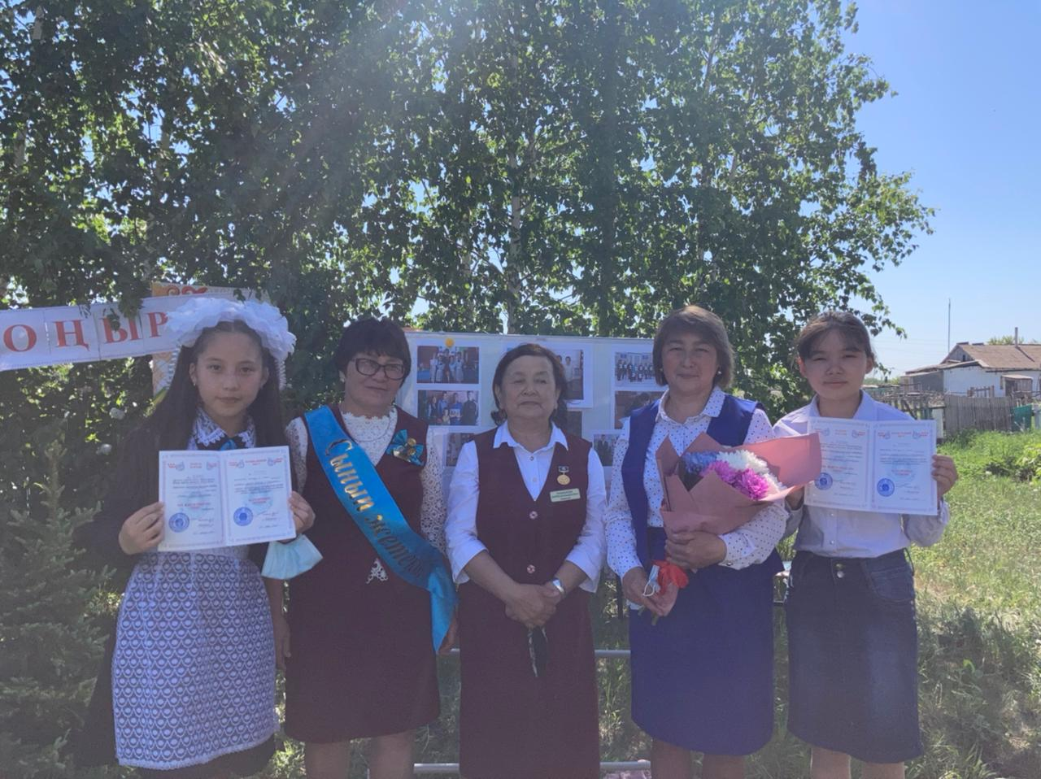
Естелік суреттер : жалындаған жастық шағым
1976
Каппасова (Тажибаева ) Зауреш Қуанышбековна - психолог.

Slide 21


Естелік суреттер : жалындаған жастық шағым
1976
Қодыгенов Боранбай
Тоо Каменобродский, Газоэлектросваршик
Ибраев Тоқтар Казбайұлы
Механизатор

Slide 22




Естелік суреттер : жалындаған жастық шағым
1976

Slide 23
Көкшетау қаласы, Абай атындағы (қазақ тілінде оқытылатын) дарынды балаларға арналған №3 облыстық мамандандырылған
мектеп - интернаты КММ
1973-1978
оқу жылдары
986
түлек бітірді

Slide 24




1976-1977 оқу жылында бітіріп шыққан түлектер

Slide 25


Естелік суреттер : сұңқар жігіт, аққу қыздар қайдасың?
1977
Жакупова Тұрсын

Slide 26


Естелік суреттер : сұңқар жігіт, аққу қыздар қайдасың?
1977

Slide 27


1977-1978 оқу жылында бітіріп шыққан түлектер

Slide 28



1977-1978 оқу жылында бітіріп шыққан түлектер

Slide 29





Естелік суреттер : қайда сол бір асыл жанды достарым
Сиргебаева (Есенова) Сандугаш Тулебаевна Т.Жүргенов атындағы қазақтың ұлттық өнер академиясы шет тілдер кафедрасының доценті, педагогика ғылымдарының кандидаты
1978

Slide 30


Естелік суреттер : қайда сол бір асыл жанды достарым
1978
Тәрбиешісі Құрманғожина Әзина Бекболатовнаны ерекше еске алады
Қабдырахманов Серік Амангелдіұлы
Мектебіміздің 15 түлегі

Slide 31


Естелік суреттер : қайда сол бір асыл жанды достарым
1978

Slide 32



Естелік суреттер : қайда сол бір асыл жанды достарым
1978

Slide 33


Естелік суреттер : қайда сол бір асыл жанды достарым
1978
Келдік біз артта қалған балалықтың
Ән қылып көтерсек деп шырқап атын

